Slide 1

MPH_FMAN
Finanční management jaro 2016

Slide 2


Bonitní modely
Posuzují celkovou finanční výkonnost podniku
Zpravidla jsou složeny z několika finančních ukazatelů, ale mohou být také kvalitativní
Mají analytický charakter
Nejznámější modely:
Quick-test
Grünwaldův index bonity
Argentiniho model
Bilanční analýza
Multivariační diskriminační analýza
Beermanova diskriminační funkce
Finanční management
Obsah:
Bonitní modely
Quick-test
Grünwaldův index
Argentiniho model
Bilanční analýza
Multivariační analýza
Beermanova analýza
Bankrotní modely
Altmanův index
IN index
Tafflerův model
04. 04. 2016
1 / 16

Slide 3
Quick-test
Hodnocení finanční stability (FS):
FS = (R1+ R2)/2
Hodnocení výnosové situace (VS):
VS = (R3 + R4)/2
Hodnocení celkové situace (CS):
CS = (FS + VS)/2
Celkové posouzení podniku:
velmi dobrý podnik:
3 a více
špatný podnik:
1 a méně
sporná situace podniku:
1 - 3.
Finanční management
Obsah:
Bonitní modely
Quick-test
Grünwaldův index
Argentiniho model
Bilanční analýza
Multivariační analýza
Beermanova analýza
Bankrotní modely
Altmanův index
IN index
Tafflerův model
04. 04. 2016
2 / 16

Slide 4
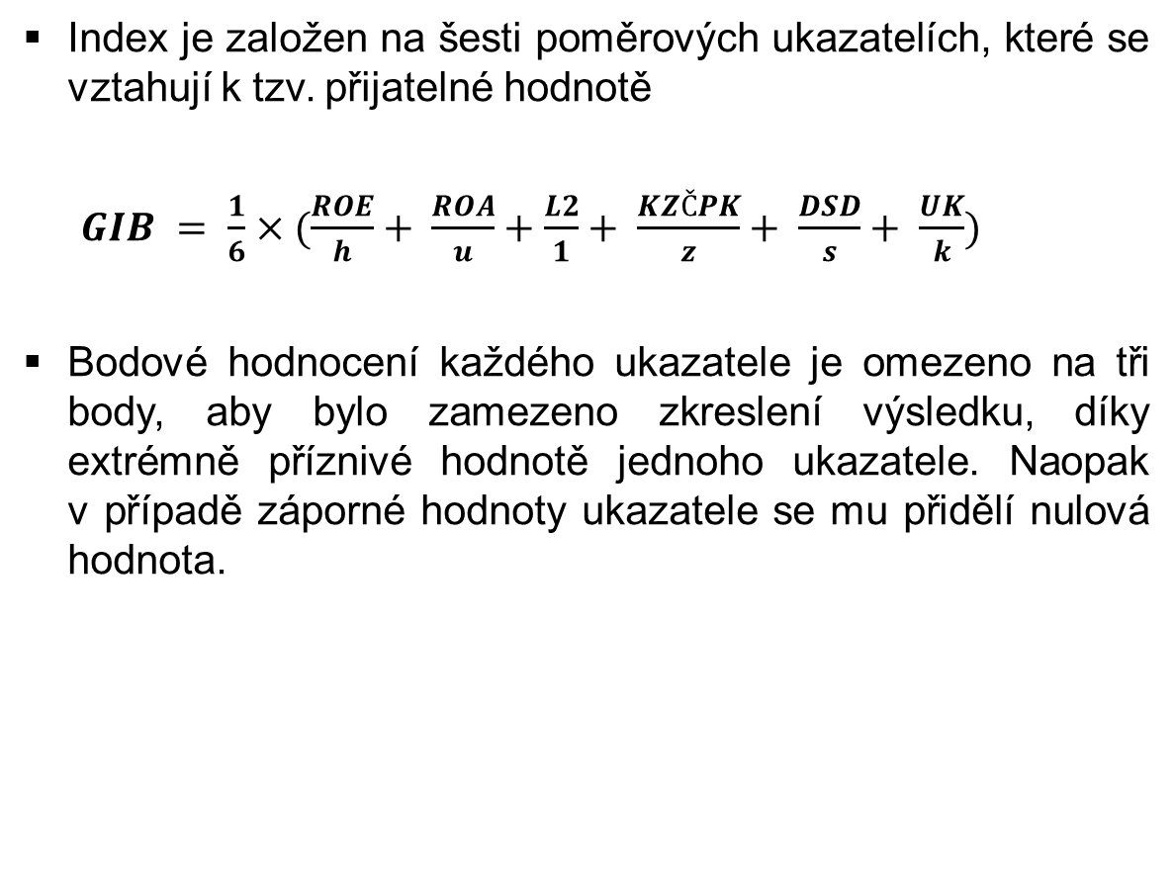
Grünwaldův index bonity
Index je založen na šesti poměrových ukazatelích, které se vztahují k tzv. přijatelné hodnotě
$GIB = \frac{1}{6}×(\frac{ROE}{h}+ \frac{ROA}{u}+\frac{L2}{1}+ \frac{KZČPK}{z}+ \frac{DSD}{s}+ \frac{UK}{k})$
Bodové hodnocení každého ukazatele je omezeno na tři body, aby bylo zamezeno zkreslení výsledku, díky extrémně příznivé hodnotě jednoho ukazatele. Naopak v případě záporné hodnoty ukazatele se mu přidělí nulová hodnota.
Finanční management
Obsah:
Bonitní modely
Quick-test
Grünwaldův index
Argentiniho model
Bilanční analýza
Multivariační analýza
Beermanova analýza
Bankrotní modely
Altmanův index
IN index
Tafflerův model
04. 04. 2016
3 / 16

Slide 5
Grünwaldův index bonity
Rentabilita
ROE = čistý zisk / vlastní kapitál
přijatelnou hodnotu h tvoří průměrná úroková míra z přijatých úvěrů (u) po zdanění (sazba daně = d), tzn. h = u * (1 – d)
ROA = EBIT / A
přijatelnou hodnotu tvoří průměrná úroková míra z přijatých úvěrů (u)
Likvidita
Kr. likvidita (L2) = (kr. pohledávky + kr. finanční majetek) / kr. závazky
přijatelná hodnota by měla být vyšší než 1
Krytí zásob čistým pracovním kapitálem(KZČPK) = čistý pracovní kapitál / zásoby
přijatelná hodnota z by měla být menší než 1
Finanční stabilitu
Doba splácení dluhu (DSD) = cizí kapitál / (čistý zisk + odpisy)
přijatelná hodnota s by měla být větší než 1 (1 rok)
Úrokové krytí (UK) = EBIT / úroky
přijatelná hodnota k by měla být větší než 2,5.
Finanční management
Obsah:
Bonitní modely
Quick-test
Grünwaldův index
Argentiniho model
Bilanční analýza
Multivariační analýza
Beermanova analýza
Bankrotní modely
Altmanův index
IN index
Tafflerův model
04. 04. 2016
4 / 16

Slide 6
Argentiniho model
Finanční management
Obsah:
Bonitní modely
Quick-test
Grünwaldův index
Argentiniho model
Bilanční analýza
Multivariační analýza
Beermanova analýza
Bankrotní modely
Altmanův index
IN index
Tafflerův model
04. 04. 2016
5 / 16

Slide 7
Argentiniho model
Základní pravidla hodnocení:
počet bodů menší než 25
nehrozí úpadek
počet bodů větší než 25
podnik může v průběhu pěti let zbankrotovat
více než 10 bodů v sektoru ”Nedostatky”
špatná úroveň managementu
více než 15 bodů v sektoru ”Chyby” (zároveň méně než 10 bodů v sektoru ”Nedostatky”)
podnik je řízen kompetentním managementem za rizika, které si uvědomuje
Finanční management
Obsah:
Bonitní modely
Quick-test
Grünwaldův index
Argentiniho model
Bilanční analýza
Multivariační analýza
Beermanova analýza
Bankrotní modely
Altmanův index
IN index
Tafflerův model
04. 04. 2016
6 / 16

Slide 8
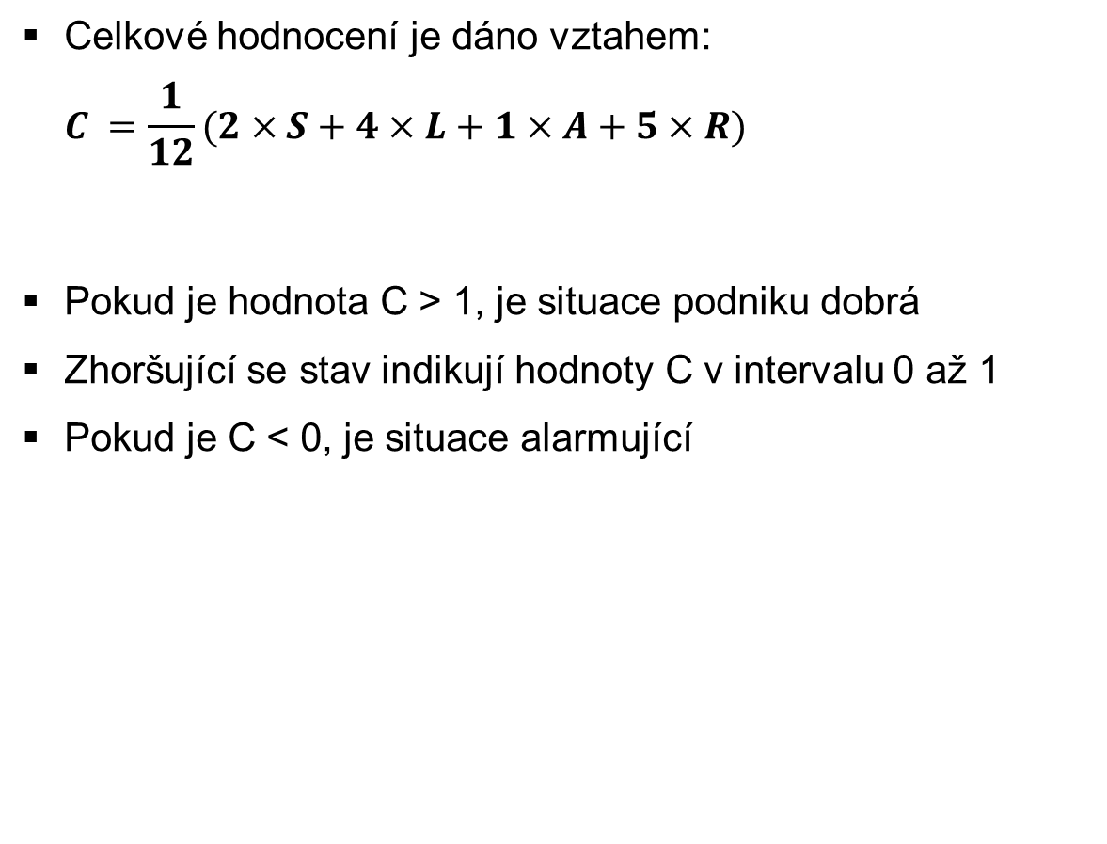
Bilanční analýza
Celkové hodnocení je dáno vztahem:
$$C =\frac{1}{12}(2×S+4×L+1×A+5×R)$$
Pokud je hodnota C > 1, je situace podniku dobrá
Zhoršující se stav indikují hodnoty C v intervalu 0 až 1
Pokud je C < 0, je situace alarmující
Finanční management
Obsah:
Bonitní modely
Quick-test
Grünwaldův index
Argentiniho model
Bilanční analýza
Multivariační analýza
Beermanova analýza
Bankrotní modely
Altmanův index
IN index
Tafflerův model
04. 04. 2016
7 / 16

Slide 9
Bilanční analýza
Finanční management
Obsah:
Bonitní modely
Quick-test
Grünwaldův index
Argentiniho model
Bilanční analýza
Multivariační analýza
Beermanova analýza
Bankrotní modely
Altmanův index
IN index
Tafflerův model
04. 04. 2016
8 / 16

Slide 10
Multivariační diskriminační analýza
= Index bonity
Využívá šest ukazatelů, kterým přiděluje určité váhy
Použité ukazatele jsou následující:
x₁ = cash-flow/cizí zdroje
x₂ = celková aktiva/cizí zdroje
x₃ = zisk před zdaněním/celková aktiva
x₄ = zisk před zdaněním/celkové výkony
x₅ = zásoby/celkové výkony
x₆ = celkové výkony/celková aktiva
Index bonity pak lze vypočítat z následující rovnice:
B_{i} = 1,5 * x_{i1} + 0,08 * x_{i2} + 10 * x_{i3} + 5 * x_{i4} + 0,3 * x_{i5} + 0,1 * x_{i6}
Pro hodnocení platí, že čím vyšší je B_{i}, tím lépe
Při hodnotě vyšší než 1 je podnik středně dobrý,
od hodnoty 2 výborný a při záporných hodnotách je ohrožen insolvencí
Finanční management
Obsah:
Bonitní modely
Quick-test
Grünwaldův index
Argentiniho model
Bilanční analýza
Multivariační analýza
Beermanova analýza
Bankrotní modely
Altmanův index
IN index
Tafflerův model
04. 04. 2016
9 / 16

Slide 11
Beermanova diskriminační analýza
BDF_{i} = 0,217 * x_{i1} - 0,063 * x_{i2} + 0,012 * x_{i3} + 0,077 * x_{i4} - 0,105 * x_{i5} –
- 0,813 * x_{i6} + 0,165 * x_{i7} + 0,161 * x_{i8} +0,268 * x_{i9} + 0,124 * x_{i10}
x₁ = odpisy DHM / (počáteční stav DHM + přírůstek DHM)
x₂ = přírůstek DHM / odpisy DHM
x₃ = zisk před zdaněním / tržby
x₄ = závazky vůči bankám / celkové dluhy
x₅ = zásoby / tržby
x₆ = cash-flow / celkové dluhy
x₇ = celkové dluhy / aktiva
x₈ = zisk před zdaněním / celková aktiva
x₉ = tržby / celková aktiva
x₁₀ = zisk před zdaněním / celkové dluhy
Hodnota 0,3 dělí podniky na výkonné a nevýkonné
Čím vyšší hodnota než 0,3; tím horší finanční vývoj podniku lze očekávat
Čím menší hodnota než 0,3; tím lepší finanční vývoj podniku lze očekávat.
Finanční management
Obsah:
Bonitní modely
Quick-test
Grünwaldův index
Argentiniho model
Bilanční analýza
Multivariační analýza
Beermanova analýza
Bankrotní modely
Altmanův index
IN index
Tafflerův model
04. 04. 2016
10 / 16

Slide 12
Bankrotní modely
Posuzují celkovou finanční výkonnost podniku
Jsou složeny z několika finančních ukazatelů
Mají syntetický charakter
Nejznámější modely:
Altmanův index
Index IN
Tafflerův model
Finanční management
Obsah:
Bonitní modely
Quick-test
Grünwaldův index
Argentiniho model
Bilanční analýza
Multivariační analýza
Beermanova analýza
Bankrotní modely
Altmanův index
IN index
Tafflerův model
04. 04. 2016
11 / 16

Slide 13
Altmanův index
Základní podoba indexu byla publikována ve Spojených státech amerických roku 1968, index byl znovu upraven v roce 1983
Předpovídá blížící se bankrot v období dvou let předem, ve vzdálenější budoucnosti klesá statistická spolehlivost
Základem modelu je výpočet Zeta koeficientu, podle jehož hodnoty je podnik zařazen do jednoho z následujících pásem:
Menší než 1,2 - Pásmo bankrotu
1,2 až 2,9 - Pásmo šedé zóny
Větší než 2,9 - Pásmo prosperity
Finanční management
Obsah:
Bonitní modely
Quick-test
Grünwaldův index
Argentiniho model
Bilanční analýza
Multivariační analýza
Beermanova analýza
Bankrotní modely
Altmanův index
IN index
Tafflerův model
04. 04. 2016
12 / 16

Slide 14
Altmanův index
Pro podniky kótované na kapitálovém trhu:
Z = 1,2 * x₁ + 1,4 * x₂ + 3,3 * x₃ + 0,6 * x₄ + 1,0 * x₅
Pro podniky nekótované na kapitálovém trhu:
Z = 0,717 * x₁ + 0,847 * x₂ + 3,107 * x₃ + 0,420 * x₄ + 0,998 * x₅
kde: x₁ = čistý pracovní kapitál / celková aktiva
    x₂ = kumulovaný zisk/celková aktiva
    x₃ = zisk před zdaněním a úroky /celková aktiva
    x₄ = základní kapitál / dluhy nebo vlastní kapitál / dluhy
    x₅ = výnosy (celkové) / celková aktiva
    x₆ = závazky po lhůtě splatnosti / výnosy (celkové)
    Kritérium hodnocení jiné!
    Podniky s minimální pravděpodobností bankrotu mají Z > 2,70, firmy náchylné k bankrotu mají Z < 1,20.
Finanční management
Obsah:
Bonitní modely
Quick-test
Grünwaldův index
Argentiniho model
Bilanční analýza
Multivariační analýza
Beermanova analýza
Bankrotní modely
Altmanův index
IN index
Tafflerův model
04. 04. 2016
13 / 16

Slide 15
Altmanův index
Česká varianta modelu
Z = 1,2 * x₁ + 1,4 * x₂ + 3,7 * x₃ + 0,6 * x₄ + 1,0 * x₅ + 1,0 * x₆
Kritéria hodnocení a konstrukce ukazatelů je totožná s původním Altmanovým indexem, přičemž:
x₆ = závazky po lhůtě splatnosti / výnosy
index velmi spolehlivým prediktorem zejména u podniků ve špatné finanční situaci (hodnota koeficientu do +1,2)
Finanční management
Obsah:
Bonitní modely
Quick-test
Grünwaldův index
Argentiniho model
Bilanční analýza
Multivariační analýza
Beermanova analýza
Bankrotní modely
Altmanův index
IN index
Tafflerův model
04. 04. 2016
14 / 16

Slide 16
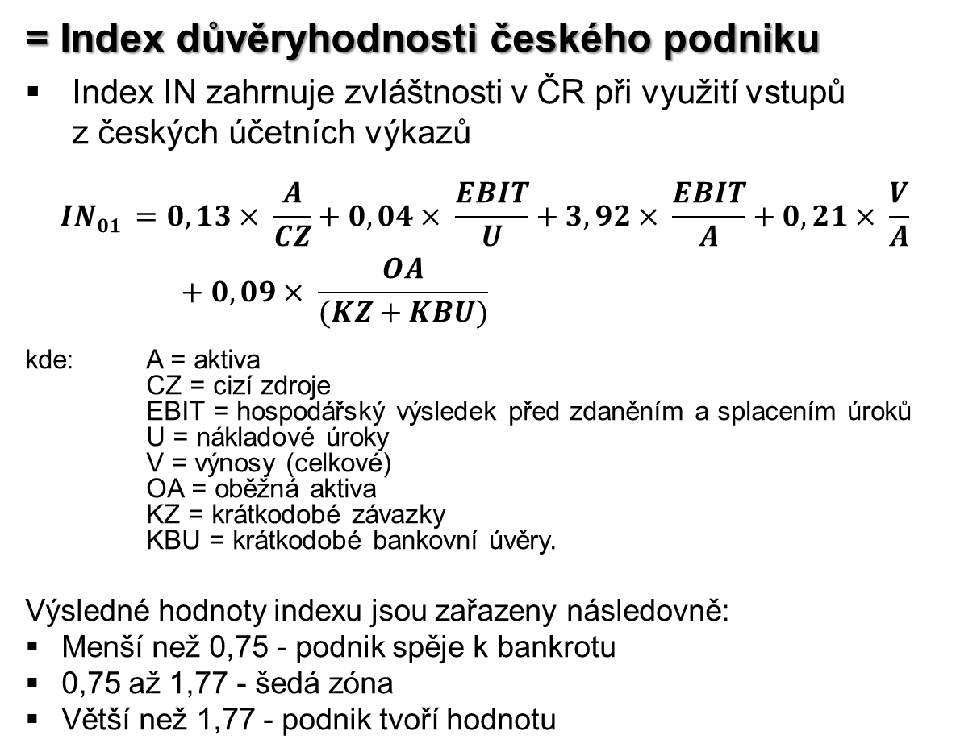
IN index
= Index důvěryhodnosti českého podniku
Index IN zahrnuje zvláštnosti v ČR při využití vstupů z českých účetních výkazů
$$IN01 =0,13× \frac{A}{CZ}+0,04× \frac{EBIT}{U}+3,92× \frac{EBIT}{A}+0,21× \frac{V}{A}+0,09× \frac{OA}{(KZ+KBU)}$$
kde: A = aktiva
CZ = cizí zdroje
EBIT = hospodářský výsledek před zdaněním a splacením úroků U = nákladové úroky
V = výnosy (celkové)
OA = oběžná aktiva
KZ = krátkodobé závazky
KBU = krátkodobé bankovní úvěry.
Výsledné hodnoty indexu jsou zařazeny následovně:
Menší než 0,75 - podnik spěje k bankrotu
0,75 až 1,77 - šedá zóna
Větší než 1,77 - podnik tvoří hodnotu
Finanční management
Obsah:
Bonitní modely
Quick-test
Grünwaldův index
Argentiniho model
Bilanční analýza
Multivariační analýza
Beermanova analýza
Bankrotní modely
Altmanův index
IN index
Tafflerův model
04. 04. 2016
15 / 16

Slide 17
Tafflerův model
Tafflerův model představuje určitou variantu Altmanova modelu, vyvinutou pro analýzu britských společností v roce 1977 a následně doplňovanou
Taffler založil svůj model na ukazatelích, které odrážejí klíčové charakteristiky, kterými jsou ziskovost, přiměřenost pracovního kapitálu, finanční riziko a likvidita
Podle Tafflera jsou pro různá odvětví zapotřebí odlišné kombinace poměrových ukazatelů a koeficientů, ačkoli základní principy jsou totožné
Podoba modelu pro britské společnosti kótované na burze cenných papírů:
Z_{T} = 0,53 * x₁ + 0,13 * x₂ + 0,18 * x₃ + 0,16 * x₄
kde: x₁ = zisk před zdaněním / krátkodobé závazky
x₂ = oběžná aktiva / celkové závazky
x₃ = krátkodobé závazky / celková aktiva
x₄ = (finanční majetek - krátkodobé závazky) / (provozní náklady - odpisy)
Finanční management
Obsah:
Bonitní modely
Quick-test
Grünwaldův index
Argentiniho model
Bilanční analýza
Multivariační analýza
Beermanova analýza
Bankrotní modely
Altmanův index
IN index
Tafflerův model
04. 04. 2016
16 / 16

Slide 18
Děkuji za pozornost!
Přeji hezký zbytek dne!

